Slide 1
Resolución del problema de las N reinas con técnicas de Optimización Combinatoria
César Hernando de la Fuente
Quantum Computing Trainee
07/08/2024

Slide 2
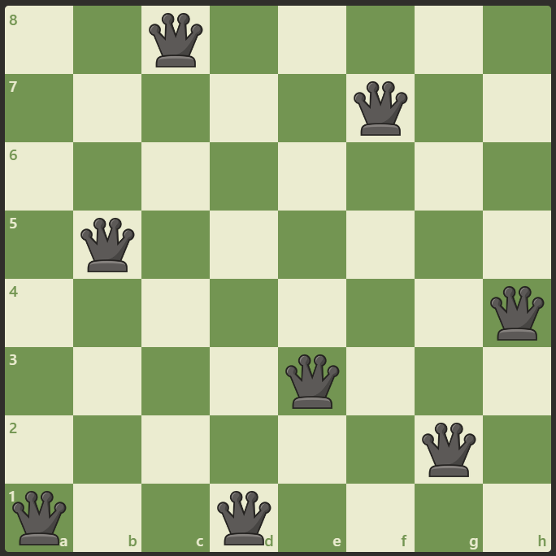
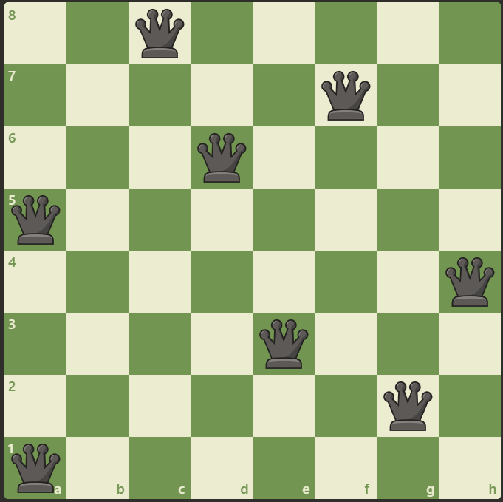
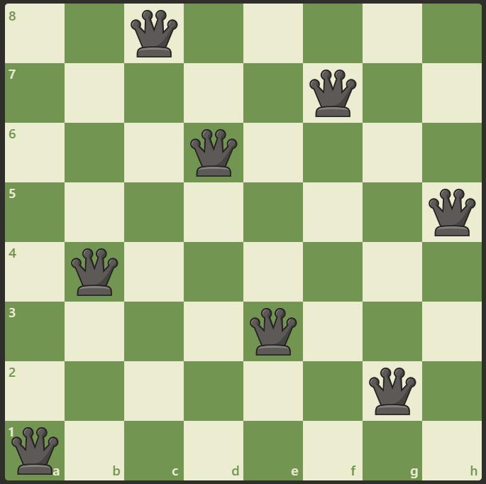
1. Introducción
El problema de las 8 reinas consiste en encontrar una forma (o todas) de colocar 8 reinas en un tablero de ajedrez (8x8) de forma que no se amenacen entre sí (o demostrar que no la hay).
Todas las reinas deben estar en
filas distintas
Todas las reinas deben estar en
columnas distintas
Todas las reinas deben estar en
diagonales distintas

Slide 3
1. Introducción
Las posiciones de las reinas deben cumplir que la
Suma de su columna y fila sea distinta al resto (distinta diagonal descendiente).
Resta de su columna y fila sea distinta al resto (distinta diagonal ascendente).
7
Col + fil = 11
Col - fil = -2
6
5
Col + fil = 11
4
Col - fil = -2
3
2
1
0
0
1
2
3
4
5
6
7

Slide 4
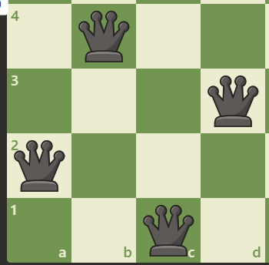
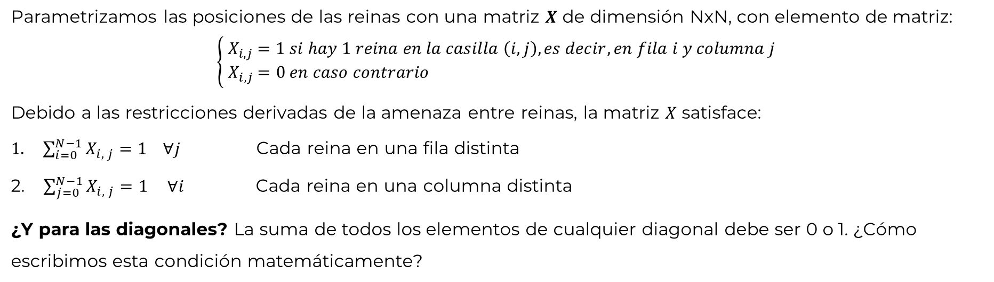
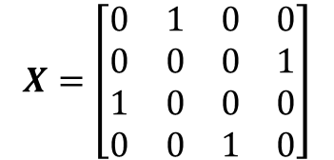
2. Deducción de la función de coste
Parametrizamos las posiciones de las reinas con una matriz $X$ de dimensión NxN, con elemento de matriz:
$$\left\{\begin{aligned}{ X}_{i,j} =1 si hay 1 reina en la casilla \left(i, j\right), es decir, en fila i y columna j \\ { X}_{i,j} =0 en caso contrario \end{aligned}\right.$$
Debido a las restricciones derivadas de la amenaza entre reinas, la matriz $X$ satisface:
$1. \sum_{i=0}^{N−1}{X_{i, j}=1 ∀j}$ Cada reina en una fila distinta
2. $\sum_{j=0}^{N−1}{X_{i, j}=1}$ $∀i$ Cada reina en una columna distinta
¿Y para las diagonales? La suma de todos los elementos de cualquier diagonal debe ser 0 o 1. ¿Cómo escribimos esta condición matemáticamente?
$$X=\left[\begin{matrix}0 & 1 & 0 & 0 \\ 0 & 0 & 0 & 1 \\ 1 & 0 & 0 & 0 \\ 0 & 0 & 1 & 0\end{matrix}\right]$$

Slide 5
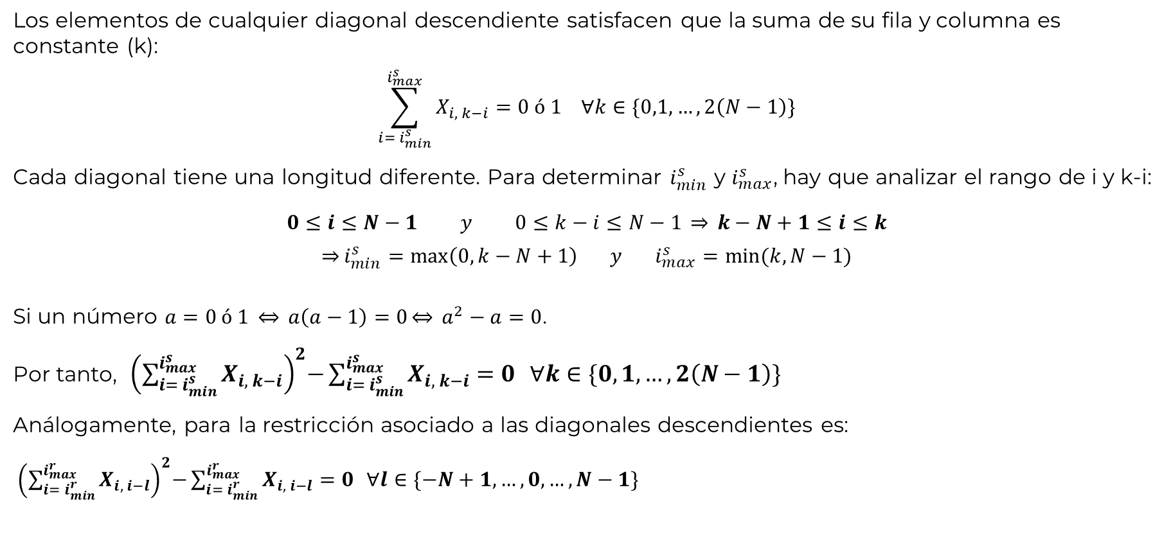
2. Deducción de la función de coste
Los elementos de cualquier diagonal descendiente satisfacen que la suma de su fila y columna es constante (k):
$$\sum_{i= i_{min}^{s}}^{i_{max}^{s}}{X_{i, k−i}}=0 ó 1 ∀k∈\{0,1,…,2\left(N−1\right)\}$$
Cada diagonal tiene una longitud diferente. Para determinar $i_{min}^{s}$ y $i_{max}^{s}$, hay que analizar el rango de i y k-i:
$$0≤i≤N−1 y 0≤k−i≤N−1 \underset{⇒}{} k−N+1≤i≤k$$
$$\overset{⇒}{}i_{min}^{s}=\max\left(0,k−N+1\right) y i_{max}^{s}=min⁡(k, N−1)$$
Si un número $a=0 ó 1 \underset{⇔}{} a\left(a−1\right)=0\underset{⇔}{} a^{2}−a=0$.
Por tanto, ${ \left(\sum_{i= i_{min}^{s}}^{i_{max}^{s}}{X_{i, k−i}}\right)}^{2}−\sum_{i= i_{min}^{s}}^{i_{max}^{s}}{X_{i, k−i}}=0$ $∀k∈\{0,1,…,2\left(N−1\right)\}$
Análogamente, para la restricción asociado a las diagonales descendientes es:
${ \left(\sum_{i= i_{min}^{r}}^{i_{max}^{r}}{X_{i, i−l}}\right)}^{2}−\sum_{i= i_{min}^{r}}^{i_{max}^{r}}{X_{i, i−l}}=0$ $∀l∈\{−N+1,…,0,…,N−1\}$

Slide 6
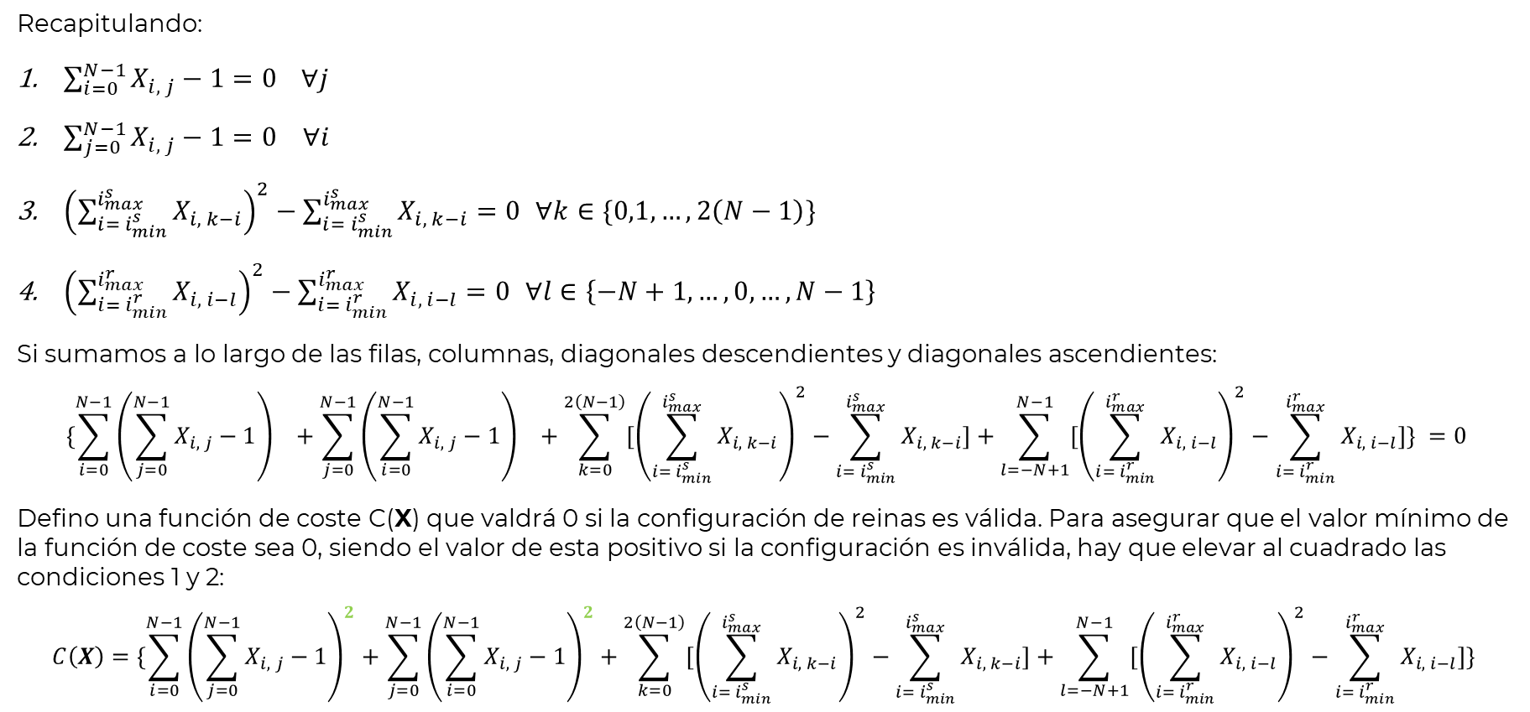
2. Deducción de la función de coste
Recapitulando:
$\sum_{i=0}^{N−1}{X_{i, j}−1=0 ∀j}$
$\sum_{j=0}^{N−1}{X_{i, j}−1=0}$ $∀i$
${\left(\sum_{i= i_{min}^{s}}^{i_{max}^{s}}{X_{i, k−i}}\right)}^{2}−\sum_{i= i_{min}^{s}}^{i_{max}^{s}}{X_{i, k−i}}=0$ $∀k∈\{0,1,…,2\left(N−1\right)\}$
${\left(\sum_{i= i_{min}^{r}}^{i_{max}^{r}}{X_{i, i−l}}\right)}^{2}−\sum_{i= i_{min}^{r}}^{i_{max}^{r}}{X_{i, i−l}}=0$ $∀l∈\left\{−N+1,…,0,…,N−1\right\}$
Si sumamos a lo largo de las filas, columnas, diagonales descendientes y diagonales ascendientes:
$$\{\sum_{i=0}^{N−1}{{\left(\sum_{j=0}^{N−1}{X_{i, j}−1}\right)}^{}}+\sum_{j=0}^{N−1}{{\left(\sum_{i=0}^{N−1}{X_{i, j}−1}\right)}^{}}+\sum_{k=0}^{2\left(N−1\right)}{[{\left(\sum_{i= i_{min}^{s}}^{i_{max}^{s}}{X_{i, k−i}}\right)}^{2}−\sum_{i= i_{min}^{s}}^{i_{max}^{s}}{X_{i, k−i}]}+\sum_{l=−N+1}^{N−1}{[{\left(\sum_{i= i_{min}^{r}}^{i_{max}^{r}}{X_{i, i−l}}\right)}^{2}−\sum_{i= i_{min}^{r}}^{i_{max}^{r}}{X_{i, i−l}]\} }}}=0$$
Defino una función de coste C(X) que valdrá 0 si la configuración de reinas es válida. Para asegurar que el valor mínimo de la función de coste sea 0, siendo el valor de esta positivo si la configuración es inválida, hay que elevar al cuadrado las condiciones 1 y 2:
$$C\left(X\right)=\{\sum_{i=0}^{N−1}{{\left(\sum_{j=0}^{N−1}{X_{i, j}−1}\right)}^{2}}+\sum_{j=0}^{N−1}{{\left(\sum_{i=0}^{N−1}{X_{i, j}−1}\right)}^{2}}+\sum_{k=0}^{2\left(N−1\right)}{[{\left(\sum_{i= i_{min}^{s}}^{i_{max}^{s}}{X_{i, k−i}}\right)}^{2}−\sum_{i= i_{min}^{s}}^{i_{max}^{s}}{X_{i, k−i}]}+\sum_{l=−N+1}^{N−1}{[{\left(\sum_{i= i_{min}^{r}}^{i_{max}^{r}}{X_{i, i−l}}\right)}^{2}−\sum_{i= i_{min}^{r}}^{i_{max}^{r}}{X_{i, i−l}]\} }}}$$
1
2
3
4

Slide 7
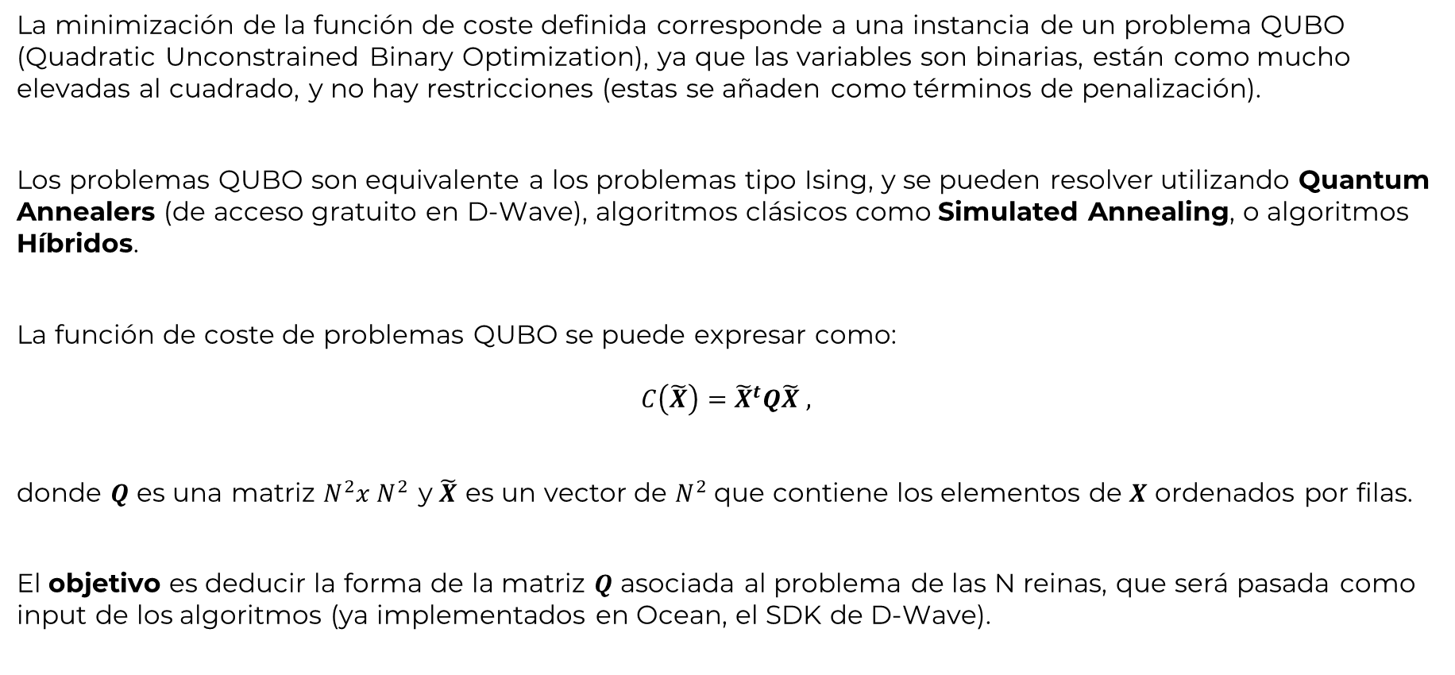
3. Deducción de la matriz QUBO
La minimización de la función de coste definida corresponde a una instancia de un problema QUBO (Quadratic Unconstrained Binary Optimization), ya que las variables son binarias, están como mucho elevadas al cuadrado, y no hay restricciones (estas se añaden como términos de penalización).
Los problemas QUBO son equivalente a los problemas tipo Ising, y se pueden resolver utilizando Quantum Annealers (de acceso gratuito en D-Wave), algoritmos clásicos como Simulated Annealing, o algoritmos Híbridos.
La función de coste de problemas QUBO se puede expresar como:
$$C\left(\tilde{X}\right)={\tilde{X}}^{t}Q\tilde{X} ,$$
donde $Q$ es una matriz $N^{2}x N^{2}$ y $\tilde{X}$ es un vector de $N^{2}$que contiene los elementos de $X$ ordenados por filas.
El objetivo es deducir la forma de la matriz $Q$ asociada al problema de las N reinas, que será pasada como input de los algoritmos (ya implementados en Ocean, el SDK de D-Wave).

Slide 8
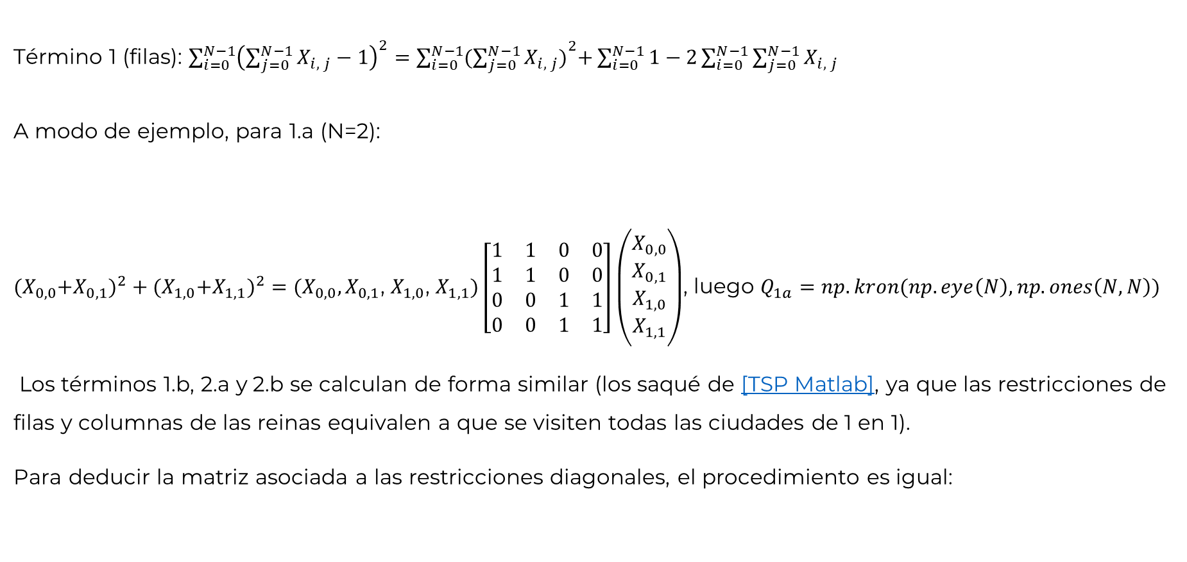
3. Deducción de la matriz QUBO
Término 1 (filas): $\sum_{i=0}^{N−1}{{\left(\sum_{j=0}^{N−1}{X_{i, j}−1}\right)}^{2}}=\sum_{i=0}^{N−1}{{(\sum_{j=0}^{N−1}{X_{i, j})}}^{2}+\sum_{i=0}^{N−1}{1−2\sum_{i=0}^{N−1}{\sum_{j=0}^{N−1}{X_{i, j}}}}}$
A modo de ejemplo, para 1.a (N=2):
${{(X}_{0, 0}+X_{0, 1})}^{2}+{{(X}_{1, 0}+X_{1, 1})}^{2}=(X_{0, 0},X_{0, 1}$, $X_{1, 0}$, $X_{1, 1})\left[\begin{matrix}1 & 1 & 0 & 0 \\ 1 & 1 & 0 & 0 \\ 0 & 0 & 1 & 1 \\ 0 & 0 & 1 & 1\end{matrix}\right]\left(\begin{matrix}X_{0, 0} \\ X_{0, 1} \\ X_{1, 0} \\ X_{1, 1}\end{matrix}\right)$, luego $Q_{1a}=np.kron(np.eye\left(N\right), np.ones\left(N,N\right))$
Los términos 1.b, 2.a y 2.b se calculan de forma similar (los saqué de [TSP Matlab], ya que las restricciones de filas y columnas de las reinas equivalen a que se visiten todas las ciudades de 1 en 1).
Para deducir la matriz asociada a las restricciones diagonales, el procedimiento es igual:
1.a
N
1.b

Slide 9
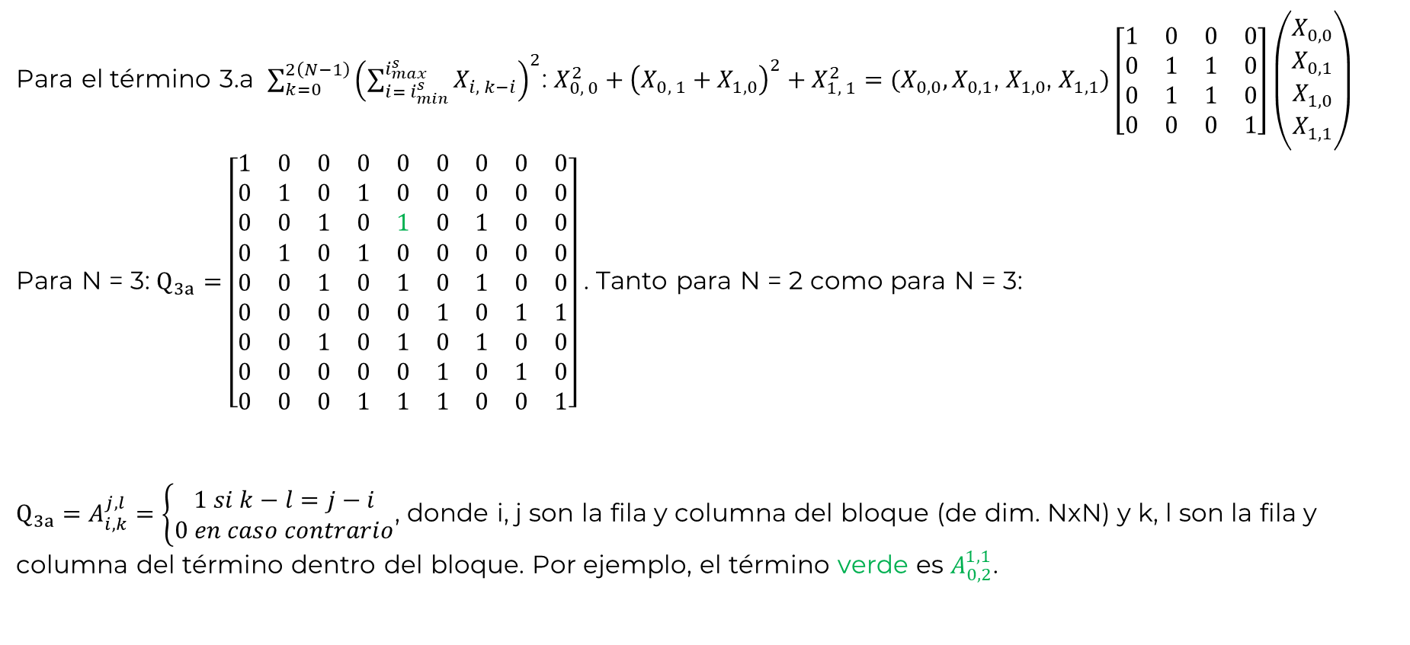
3. Deducción de la matriz QUBO
Para el término 3.a $\sum_{k=0}^{2\left(N−1\right)}{{\left(\sum_{i= i_{min}^{s}}^{i_{max}^{s}}{X_{i, k−i}}\right)}^{2}}$: $X_{0, 0}^{2}+{\left(X_{0, 1}+X_{1, 0}\right)}^{2}+X_{1, 1}^{2}=(X_{0, 0},X_{0, 1}\text{, }X_{1, 0}\text{, }X_{1, 1})\left[\begin{matrix}1 & 0 & 0 & 0 \\ 0 & 1 & 1 & 0 \\ 0 & 1 & 1 & 0 \\ 0 & 0 & 0 & 1\end{matrix}\right]\left(\begin{matrix}X_{0, 0} \\ X_{0, 1} \\ X_{1, 0} \\ X_{1, 1}\end{matrix}\right)$ Para N = 3: $Q_{3a}=\left[\begin{matrix}1 & 0 & 0 & 0 & 0 & 0 & 0 & 0 & 0 \\ 0 & 1 & 0 & 1 & 0 & 0 & 0 & 0 & 0 \\ 0 & 0 & 1 & 0 & 1 & 0 & 1 & 0 & 0 \\ 0 & 1 & 0 & 1 & 0 & 0 & 0 & 0 & 0 \\ 0 & 0 & 1 & 0 & 1 & 0 & 1 & 0 & 0 \\ 0 & 0 & 0 & 0 & 0 & 1 & 0 & 1 & 1 \\ 0 & 0 & 1 & 0 & 1 & 0 & 1 & 0 & 0 \\ 0 & 0 & 0 & 0 & 0 & 1 & 0 & 1 & 0 \\ 0 & 0 & 0 & 1 & 1 & 1 & 0 & 0 & 1\end{matrix}\right]$ . Tanto para N = 2 como para N = 3:
$Q_{3a}=A_{i, k}^{j, l}=\left\{\begin{aligned}1 si k−l=j−i \\ 0 en caso contrario\end{aligned}\right.$, donde i, j son la fila y columna del bloque (de dim. NxN) y k, l son la fila y columna del término dentro del bloque. Por ejemplo, el término verde es $A_{0, 2}^{1, 1}$.
$$i_{max}^{s}=min⁡(k, N−1)$$
$$i_{min}^{s}=\max\left(0,k−N+1\right)$$

Slide 10


3. Deducción de la matriz QUBO
Resto de términos
filas
$$Q_{0a}=kron\left(eye\left(N\right),ones\left(N\right)\right)$$
$$Q_{0b}=−2kron\left(eye\left(N\right),eye\left(N\right)\right)$$
$$Q_{1a}=kron\left(ones\left(N\right),eye\left(N\right)\right)$$
$$Q_{1b}=−2kron(eye\left(N\right),eye\left(N\right))$$
$$Q_{2a}=A_{i,k}^{j,l}=(k−l==j−i)$$
$$Q_{2b}=−kron\left(eye\left(N\right),eye\left(N\right)\right)$$
$$Q_{3a}=B_{i,k}^{j,l}=(l−k==j−i)$$
$Q_{3b}$ $=−kron(eye\left(N\right),eye\left(N\right))$
Diagonales descendientes
Diagonales ascendientes
columnas
La matriz Q final es la suma de todas estas matrices

Slide 11
4. Ejecución en un Quantum Annealer (QA)
Utilicé la clase DWaveSampler del módulo dwave.system para ejecutar el problema QUBO. El QA empleado fue Advantage_system5.4 (más de 5614 qubits) y establecí el número de lecturas a 100.
Hasta 5 reinas, se obtuvieron todas las soluciones válidas (de energía 0).
Para 6 y 7 se obtuvo solo 1 solución
Para 8 reinas, hizo falta realizar 3000 lecturas para obtener una solución de energía (coste) 0.
Para más reinas, no se encontró ninguna solución válida.
Esto se debe al error de los QAs actuales. Como continuación de este trabajo, se podría investigar sobre las técnicas de mitigación de errores de los QAs.

Slide 12
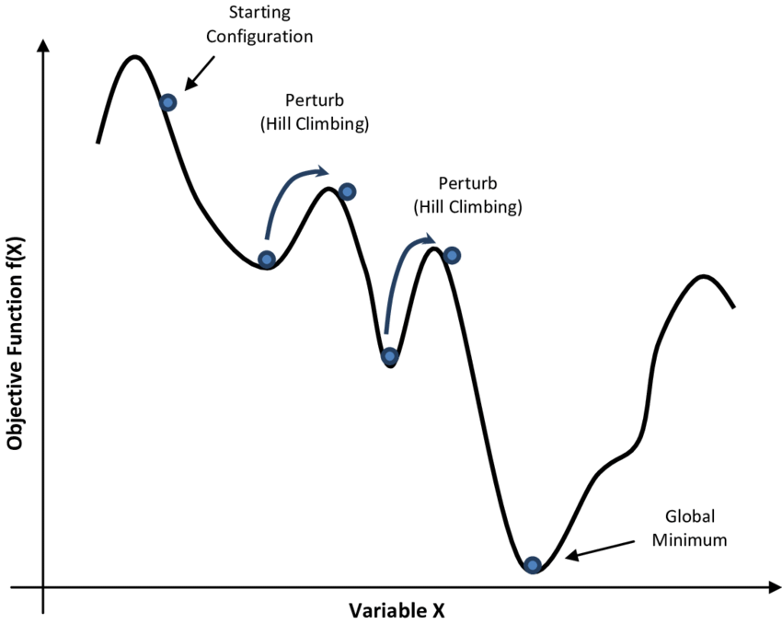
5. Aplicación del algoritmo Simulated Annealing
Utilicé la clase SimulatedAnnealingSampler del módulo dwave.samplers de Ocean. Este algoritmo es puramente clásico y se ejecuta en la máquina local (mi portátil).
Obtuve una solución válida para N = 220, utilizando 10 lecturas (es un algoritmo heurístico), y en tan solo 15 mins aprox.

Slide 13
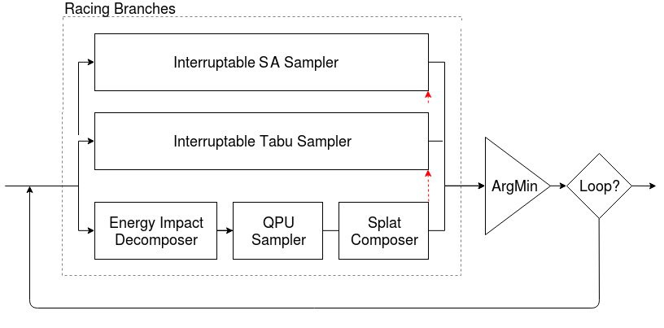
6. Aplicación de algoritmo híbrido
Utilicé LeapHybridSampler del módulo dwave.system de Ocean.
El método sample de esta clase solo permite realizar 1 lectura.
Se encontró una solución válida de 244 reinas en unos 20 mins.
Source: [github dwave]

Slide 14
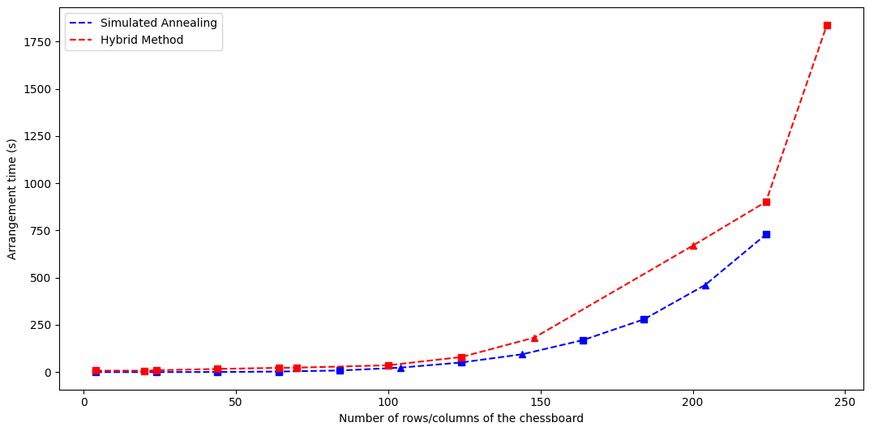
7. Comparativa de Simulated Annealing y Híbrido
Cuadrado: E = 0
Triángulo: E = 2
Para N =244 con SA, se obtiene una solución de energía -53, lo que no tiene sentido
1 sola lectura
Simulated annealing (clásico) no es capaz de encontrar la solución para N = 244 y el método híbrido sí
Ventaja cuántica

Slide 15
Aplicaciones
Aunque el problema de las N reinas es de interés puramente matemático, el método para solucionarlo con técnicas de optimización combinatoria se puede extrapolar a otros contextos prácticos en campos como:
Logística: Problema del Viajante (elegir la ruta que minimice la distancia a recorrer).
Finanzas: Optimización de cartera (encontrar una asignación de activos que maximice la rentabilidad y minimice los riesgos).
Planificación urbana: D-Wave Systems colaboró ​​con el Grupo Volkswagen para desarrollar un algoritmo cuántico que optimizó la ubicación de estaciones de carga de vehículos eléctricos en las ciudades en función de los patrones de demanda previstos.
Descubrimiento de fármacos: búsqueda eficiente en amplias bibliotecas de compuestos químicos. Al optimizar las estructuras y propiedades moleculares, estos algoritmos ayudan a identificar posibles fármacos candidatos con mayor eficacia y menos efectos secundarios.
Fuente: [Faster Capital]

Slide 16
8. Conclusión
Se ha encontrado solución al problema de las N reinas hasta N = 244 (con el método híbrido).
Hasta N = 224, el algoritmo clásico Simulated Annealing es más rápido que el método híbrido.
Para N = 244, el algoritmo híbrido encuentra solución y Simulated Annealing no.
El algoritmo híbrido es más eficiente cuando el número de casillas del tablero (o bits) es muy grande (244²)
Aceleración cuántica/ Ventaja híbrida

Slide 17
¡Muchas gracias por su atención!

